Slide 1
QUIZ

Slide 2
DESIGN

Slide 3

DESIGN VISUAL
NÍVEL
QUIZ
pergunta ?
PALETA DE COR
ORGANIZAÇÃO VISUAL
Energia e otimismo: O amarelo é frequentemente associado a sentimentos de felicidade, otimismo e energia.
Atratividade visual: O amarelo é uma cor chamativa que pode atrair a atenção do público.
Associações de conhecimento e aprendizado: Em algumas culturas, o amarelo está associado ao conhecimento e à aprendizagem.
Logos: apresentação do nível e pergunta na parte superior e na direita a logo do quiz.
Bandeiras: apresentadas de forma proeminente no centro da tela, cercadas por um fundo branco para garantir que se destaquem.
Três opções: são dispostas de maneira ordenada abaixo da imagem da bandeira, com espaço suficiente entre elas para evitar confusão.
De qual país é esta bandeira?
País 1
País 2
País 3

Slide 4
REGRAS

Slide 5
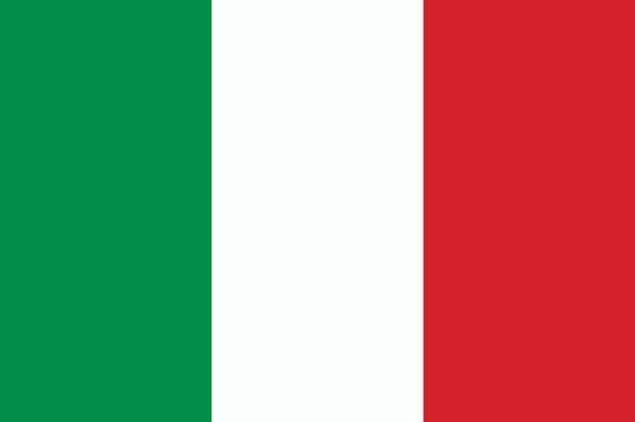
TESTE
QUIZ
pergunta 0
De qual país é esta bandeira?
ESPANHA
ITÁLIA
PORTUGAL

Slide 6
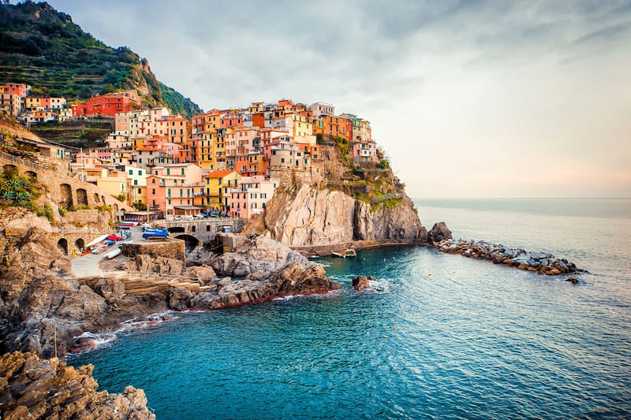
TESTE
QUIZ
pergunta 0
Alternativa correta!
ESPANHA
ITÁLIA
PORTUGAL

Slide 7
TESTE
QUIZ
pergunta 0
Alternativa incorreta!
ESPANHA
ITÁLIA
PORTUGAL

Slide 8
TESTE
QUIZ
pergunta 0
Alternativa incorreta!
ESPANHA
ITÁLIA
PORTUGAL

Slide 9
QUIZ

Slide 10
QUIZ

Slide 11
QUIZ
ESCOLHA O NÍVEL
FÁCIL
MÉDIO
DIFÍCIL

Slide 12
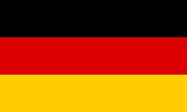
FÁCIL
QUIZ
pergunta 1
De qual país é esta bandeira?
INGLATERRA
BÉLGICA
ALEMANHA

Slide 13
FÁCIL
QUIZ
pergunta 1
Alternativa incorreta!
INGLATERRA
BÉLGICA
ALEMANHA

Slide 14
FÁCIL
QUIZ
pergunta 1
Alternativa incorreta!
INGLATERRA
BÉLGICA
ALEMANHA

Slide 15
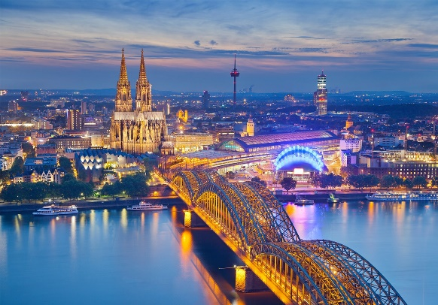
FÁCIL
QUIZ
pergunta 1
Alternativa correta!
INGLATERRA
BÉLGICA
ALEMANHA

Slide 16
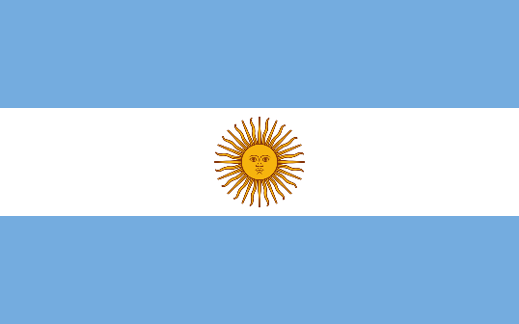
FÁCIL
QUIZ
pergunta 2
De qual país é esta bandeira?
HOLANDA
ARGENTINA
CHILE

Slide 17
FÁCIL
QUIZ
pergunta 2
Alternativa incorreta!
HOLANDA
ARGENTINA
CHILE

Slide 18
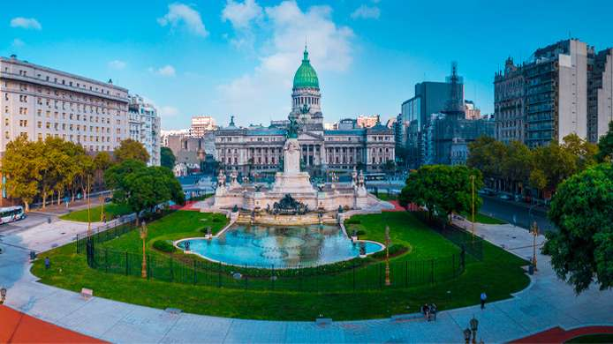
FÁCIL
QUIZ
pergunta 2
Alternativa correta!
HOLANDA
ARGENTINA
CHILE

Slide 19
FÁCIL
QUIZ
pergunta 2
Alternativa incorreta!
HOLANDA
ARGENTINA
CHILE

Slide 20
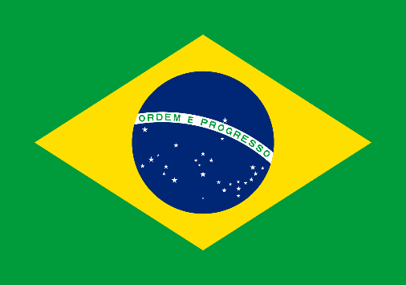
FÁCIL
QUIZ
pergunta 3
De qual país é esta bandeira?
BRASIL
ESPANHA
JAMAICA

Slide 21
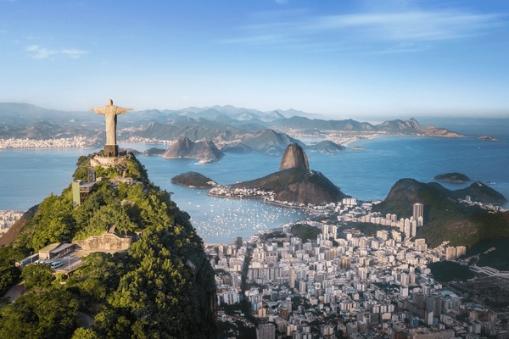
FÁCIL
QUIZ
pergunta 3
Alternativa correta!
BRASIL
ESPANHA
JAMAICA

Slide 22
FÁCIL
QUIZ
pergunta 3
Alternativa incorreta!
BRASIL
ESPANHA
JAMAICA

Slide 23
FÁCIL
QUIZ
pergunta 3
Alternativa incorreta!
BRASIL
ESPANHA
JAMAICA

Slide 24
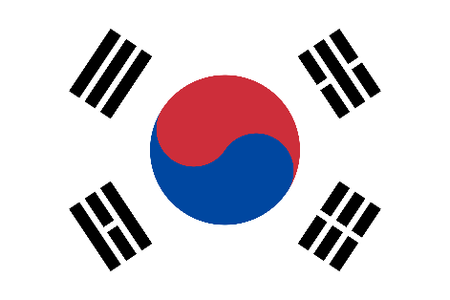
FÁCIL
QUIZ
pergunta 4
De qual país é esta bandeira?
CORÉIA DO NORTE
JAPÃO
CORÉIA DO SUL

Slide 25
FÁCIL
QUIZ
pergunta 4
Alternativa incorreta!
CORÉIA DO NORTE
JAPÃO
CORÉIA DO SUL

Slide 26
FÁCIL
QUIZ
pergunta 4
Alternativa incorreta!
CORÉIA DO NORTE
JAPÃO
CORÉIA DO SUL

Slide 27
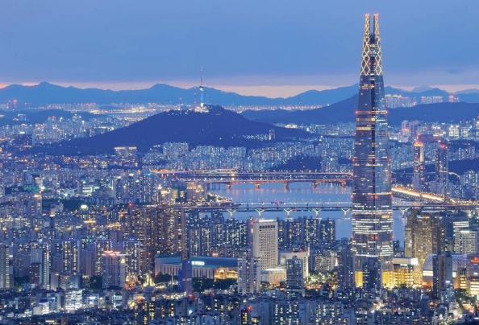
FÁCIL
QUIZ
pergunta 4
Alternativa correta!
CORÉIA DO NORTE
JAPÃO
CORÉIA DO SUL

Slide 28
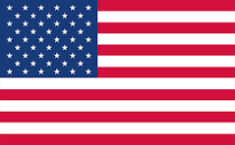
FÁCIL
QUIZ
pergunta 5
De qual país é esta bandeira?
ESTADOS UNIDOS
LIBÉRIA
RÚSSIA

Slide 29
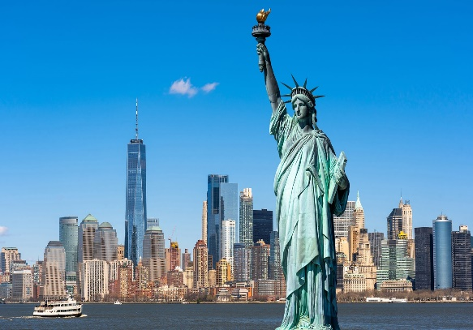
FÁCIL
QUIZ
pergunta 5
Alternativa correta!
ESTADOS UNIDOS
LIBÉRIA
RÚSSIA

Slide 30
FÁCIL
QUIZ
pergunta 5
Alternativa incorreta!
ESTADOS UNIDOS
LIBÉRIA
RÚSSIA

Slide 31
FÁCIL
QUIZ
pergunta 5
Alternativa incorreta!
ESTADOS UNIDOS
LIBÉRIA
RÚSSIA

Slide 32
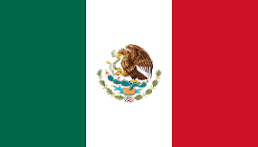
FÁCIL
QUIZ
pergunta 6
De qual país é esta bandeira?
PORTUGAL
MÉXICO
PERU

Slide 33
FÁCIL
QUIZ
pergunta 6
Alternativa incorreta!
PORTUGAL
MÉXICO
PERU

Slide 34
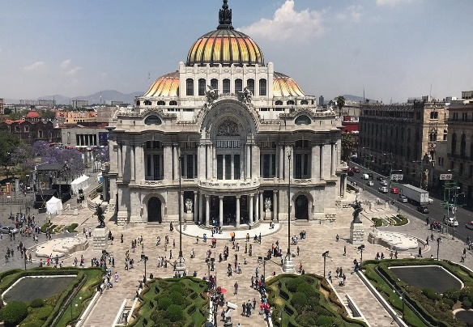
FÁCIL
QUIZ
pergunta 6
Alternativa correta!
PORTUGAL
MÉXICO
PERU

Slide 35
FÁCIL
QUIZ
pergunta 6
Alternativa incorreta!
PORTUGAL
MÉXICO
PERU

Slide 36
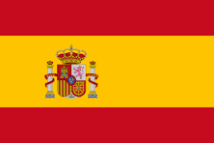
FÁCIL
QUIZ
pergunta 7
De qual país é esta bandeira?
ESPANHA
BOLÍVIA
PORTUGAL

Slide 37
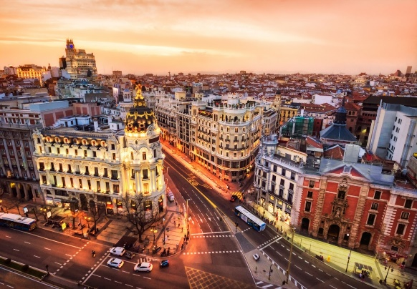
FÁCIL
QUIZ
pergunta 7
Alternativa correta!
ESPANHA
BOLÍVIA
PORTUGAL

Slide 38
FÁCIL
QUIZ
Pergunta 7
Alternativa incorreta!
ESPANHA
BOLÍVIA
PORTUGAL

Slide 39
FÁCIL
QUIZ
Pergunta 7
Alternativa incorreta!
ESPANHA
BOLÍVIA
PORTUGAL

Slide 40
QUIZ
PARABÉNS!
Você concluiu o nível Fácil!
VOLTAR PARA O INÍCIO

Slide 41
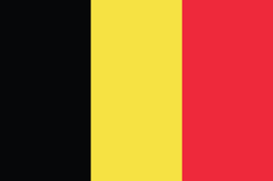
MÉDIO
QUIZ
pergunta 1
De qual país é esta bandeira?
ALEMANHA
CAMARÕES
BÉLGICA

Slide 42
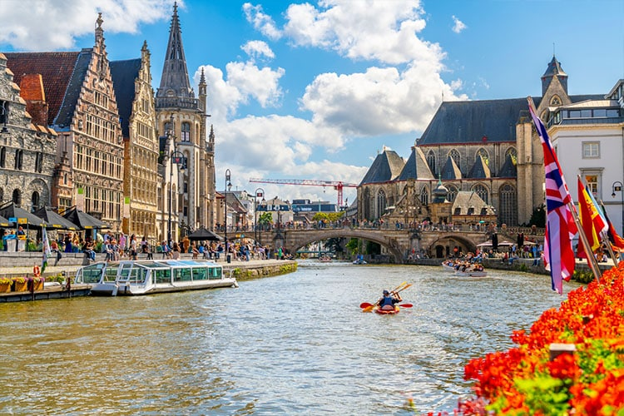
MÉDIO
QUIZ
pergunta 1
Alternativa correta!
ALEMANHA
CAMARÕES
BÉLGICA

Slide 43
MÉDIO
QUIZ
pergunta 1
Alternativa incorreta!
ALEMANHA
CAMARÕES
BÉLGICA

Slide 44
MÉDIO
QUIZ
pergunta 1
Alternativa incorreta!
ALEMANHA
CAMARÕES
BÉLGICA

Slide 45

MÉDIO
QUIZ
pergunta 2
De qual país é esta bandeira?
BANGLADESH
JAMAICA
NIGÉRIA

Slide 46
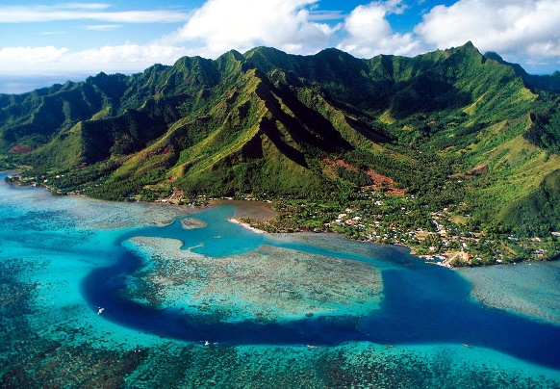
MÉDIO
QUIZ
pergunta 2
Alternativa correta!
BANGLADESH
JAMAICA
NIGÉRIA

Slide 47
MÉDIO
QUIZ
pergunta 2
Alternativa incorreta!
BANGLADESH
JAMAICA
NIGÉRIA

Slide 48
MÉDIO
QUIZ
pergunta 2
Alternativa incorreta!
BANGLADESH
JAMAICA
NIGÉRIA

Slide 49
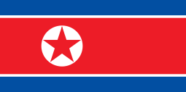
MÉDIO
QUIZ
pergunta 3
De qual país é esta bandeira?
LAOS
COREIA DO NORTE
TAILÂNDIA

Slide 50
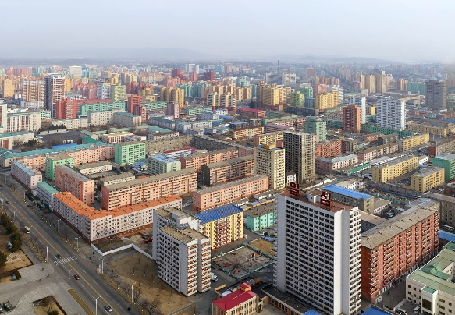
MÉDIO
QUIZ
pergunta ?
Alternativa correta!
LAOS
COREIA DO NORTE
TAILÂNDIA

Slide 51
MÉDIO
QUIZ
pergunta ?
Alternativa incorreta!
LAOS
COREIA DO NORTE
TAILÂNDIA

Slide 52
MÉDIO
QUIZ
pergunta ?
Alternativa incorreta!
LAOS
COREIA DO NORTE
TAILÂNDIA

Slide 53
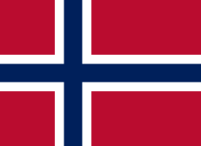
MÉDIO
QUIZ
pergunta 4
De qual país é esta bandeira?
NORUEGA
FINLÂNDIA
PAÍSES BAIXOS

Slide 54
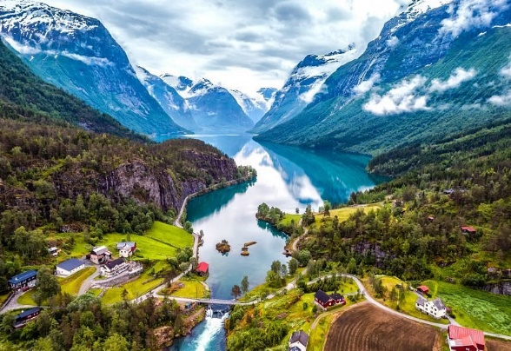
MÉDIO
QUIZ
pergunta 4
Alternativa correta!
NORUEGA
FINLÂNDIA
PAÍSES BAIXOS

Slide 55
MÉDIO
QUIZ
pergunta 4
Alternativa incorreta!
NORUEGA
FINLÂNDIA
PAÍSOS BAIXOS

Slide 56
MÉDIO
QUIZ
pergunta 4
Alternativa incorreta!
NORUEGA
FINLÂNDIA
PAÍSOS BAIXOS

Slide 57
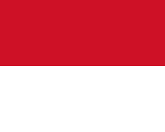
MÉDIO
QUIZ
pergunta 5
De qual país é esta bandeira?
GROELÂNDIA
MÔNACO
PERU

Slide 58
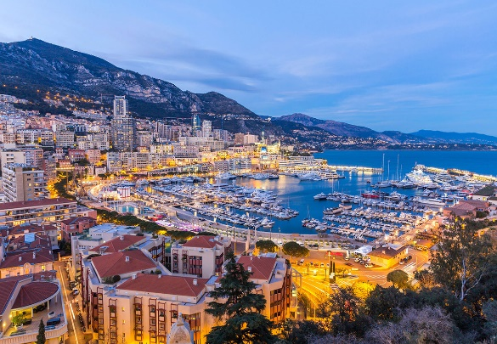
MÉDIO
QUIZ
pergunta 5
Alternativa correta!
GROELÂNDIA
MÔNACO
PERU

Slide 59
MÉDIO
QUIZ
pergunta 5
Alternativa incorreta!
GROELÂNDIA
MÔNACO
PERU

Slide 60
MÉDIO
QUIZ
pergunta 5
Alternativa incorreta!
GROELÂNDIA
MÔNACO
PERU

Slide 61
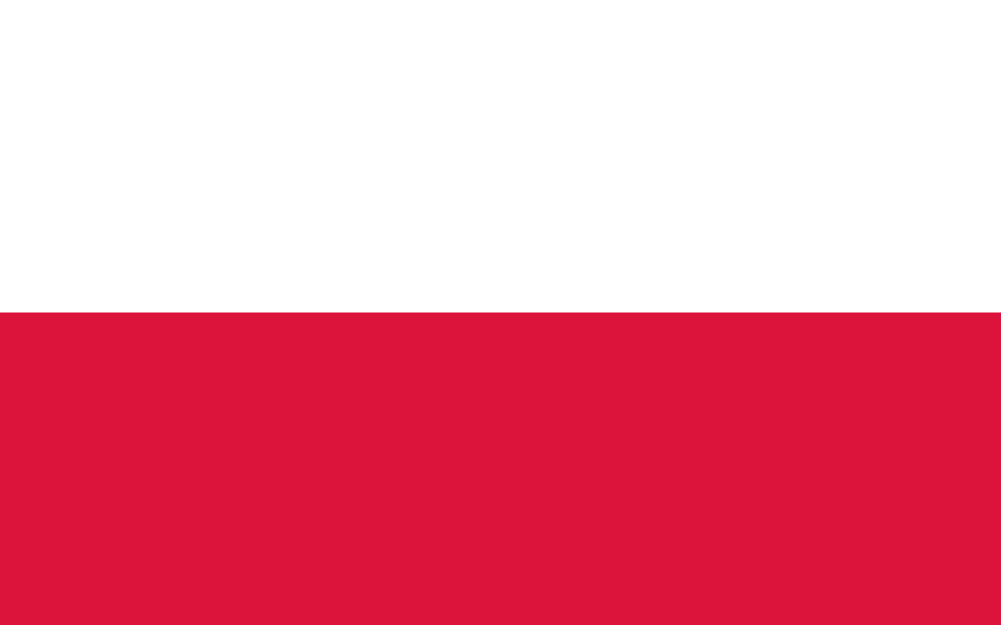
MÉDIO
QUIZ
pergunta 6
De qual país é esta bandeira?
POLÔNIA
SÉRVIA
INDONÉSIA

Slide 62
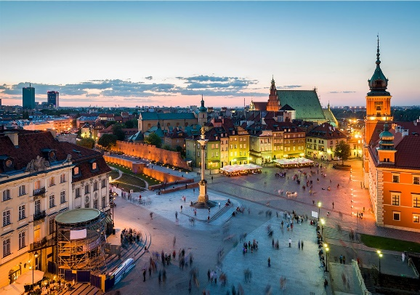
MÉDIO
QUIZ
pergunta 6
Alternativa correta!
POLÔNIA
SÉRVIA
INDONÉSIA

Slide 63
MÉDIO
QUIZ
pergunta 6
Alternativa incorreta!
POLÔNIA
SÉRVIA
INDONÉSIA

Slide 64
MÉDIO
QUIZ
pergunta 6
Alternativa incorreta!
POLÔNIA
SÉRVIA
INDONÉSIA

Slide 65
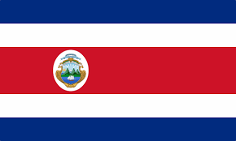
MÉDIO
QUIZ
pergunta 7
De qual país é esta bandeira?
EL SALVADOR
HAITI
COSTA RICA

Slide 66
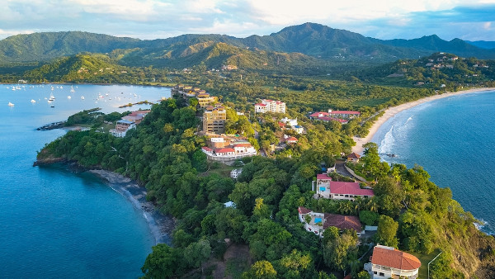
MÉDIO
QUIZ
pergunta 7
Alternativa correta!
EL SALVADOR
HAITI
COSTA RICA

Slide 67
MÉDIO
QUIZ
pergunta 7
Alternativa incorreta!
EL SALVADOR
HAITI
COSTA RICA

Slide 68
MÉDIO
QUIZ
pergunta 7
Alternativa incorreta!
EL SALVADOR
HAITI
COSTA RICA

Slide 69
QUIZ
PARABÉNS!
Você concluiu o nível Médio!
VOLTAR PARA O INÍCIO

Slide 70
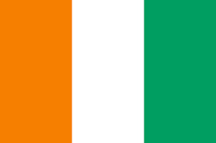
DIFÍCIL
QUIZ
pergunta 1
De qual país é esta bandeira?
IRLANDA
COSTA DO MARFIM
MALI

Slide 71
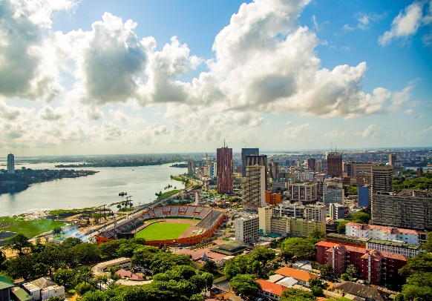
DIFÍCIL
QUIZ
pergunta 1
Alternativa correta!
IRLANDA
COSTA DO MARFIM
MALI

Slide 72
DIFÍCIL
QUIZ
pergunta 1
Alternativa incorreta!
IRLANDA
COSTA DO MARFIM
MALI

Slide 73
DIFÍCIL
QUIZ
pergunta 1
Alternativa incorreta!
IRLANDA
COSTA DO MARFIM
MALI

Slide 74
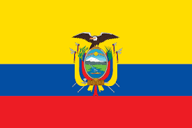
DIFÍCIL
QUIZ
pergunta 2
De qual país é esta bandeira?
EQUADOR
COLÔMBIA
PARAGUAI

Slide 75
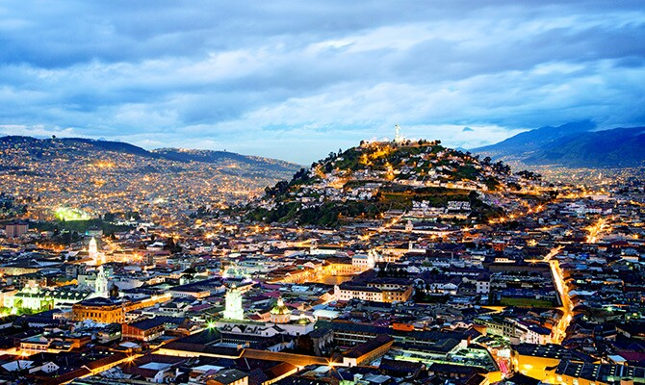
DIFÍCIL
QUIZ
pergunta 2
Alternativa correta!
EQUADOR
COLÔMBIA
PARAGUAI

Slide 76
DIFÍCIL
QUIZ
pergunta 2
Alternativa incorreta!
EQUADOR
COLÔMBIA
PARAGUAI

Slide 77
DIFÍCIL
QUIZ
pergunta 2
Alternativa incorreta!
EQUADOR
COLÔMBIA
PARAGUAI

Slide 78
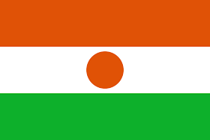
DIFÍCIL
QUIZ
pergunta 3
De qual país é esta bandeira?
NÍGER
SRI LANKA
BRUNEI

Slide 79
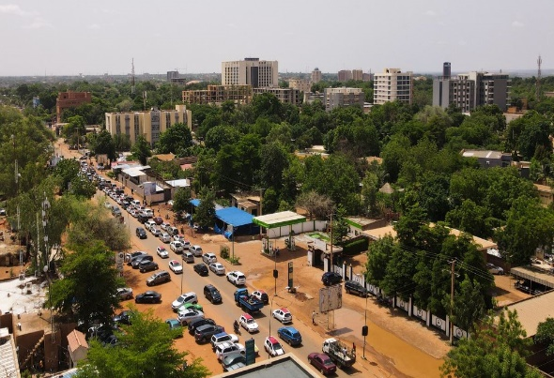
DIFÍCIL
QUIZ
pergunta 3
Alternativa correta!
NÍGER
SRI LANKA
BRUNEI

Slide 80
DIFÍCIL
QUIZ
pergunta 3
Alternativa incorreta!
NÍGER
SRI LANKA
BRUNEI

Slide 81
DIFÍCIL
QUIZ
pergunta 3
Alternativa incorreta!
NÍGER
SRI LANKA
BRUNEI

Slide 82
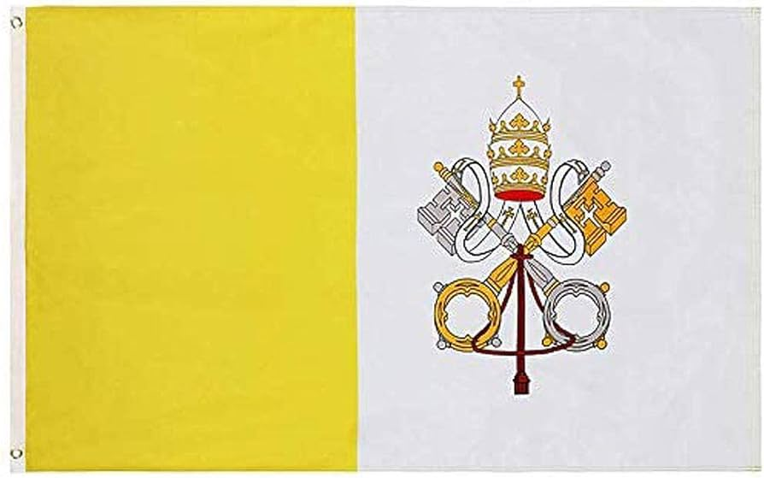
DIFÍCIL
QUIZ
pergunta 4
De qual país é esta bandeira?
MALTA
GEÓRGIA
VATICANO

Slide 83
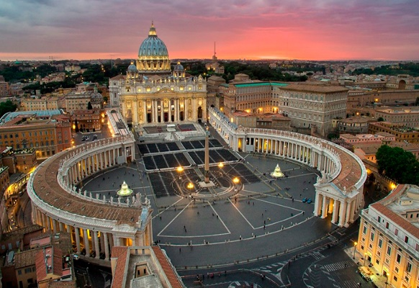
DIFÍCIL
QUIZ
pergunta 4
Alternativa correta!
MALTA
GEÓRGIA
VATICANO

Slide 84
DIFÍCIL
QUIZ
pergunta 4
Alternativa incorreta!
MALTA
GEÓRGIA
VATICANO

Slide 85
DIFÍCIL
QUIZ
pergunta 4
Alternativa incorreta!
MALTA
GEÓRGIA
VATICANO

Slide 86
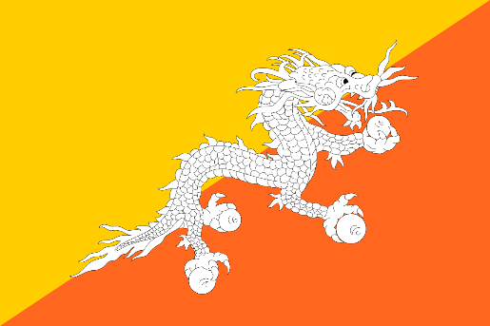
DIFÍCIL
QUIZ
pergunta 5
De qual país é esta bandeira?
VIETNÃ
BUTÃO
TIMOR-LESTE

Slide 87
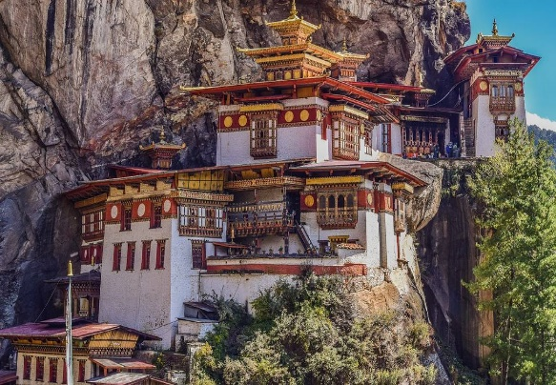
DIFÍCIL
QUIZ
pergunta 5
Alternativa correta!
VIETNÃ
BUTÃO
TIMOR-LESTE

Slide 88
DIFÍCIL
QUIZ
pergunta 5
Alternativa incorreta!
VIETNÃ
BUTÃO
TIMOR-LESTE

Slide 89
DIFÍCIL
QUIZ
pergunta 5
Alternativa incorreta!
VIETNÃ
BUTÃO
TIMOR-LESTE

Slide 90
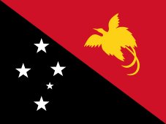
DIFÍCIL
QUIZ
pergunta 6
De qual país é esta bandeira?
BURKINA FASO
REPÚBLICA DO CONGO
PAPUA NOVA GUINÉ

Slide 91
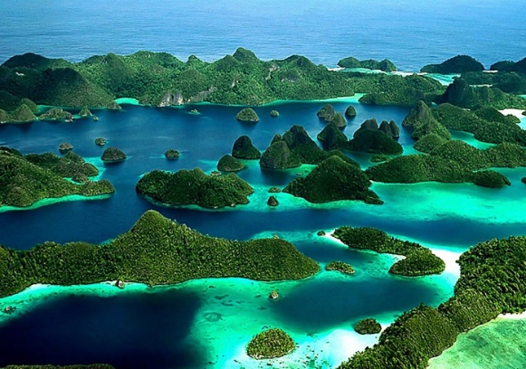
DIFÍCIL
QUIZ
pergunta 6
Alternativa correta!
BURKINA FASO
REPÚBLICA DO CONGO
PAPUA NOVA GUINÉ

Slide 92
DIFÍCIL
QUIZ
pergunta 6
Alternativa incorreta!
BURKINA FASO
REPÚBLICA DO CONGO
PAPUA NOVA GUINÉ

Slide 93
DIFÍCIL
QUIZ
pergunta 6
Alternativa incorreta!
BURKINA FASO
REPÚBLICA DO CONGO
PAPUA NOVA GUINÉ

Slide 94
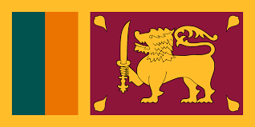
DIFÍCIL
QUIZ
pergunta 7
De qual país é esta bandeira?
BRUNEI
SRI LANKA
MONGÓLIA

Slide 95
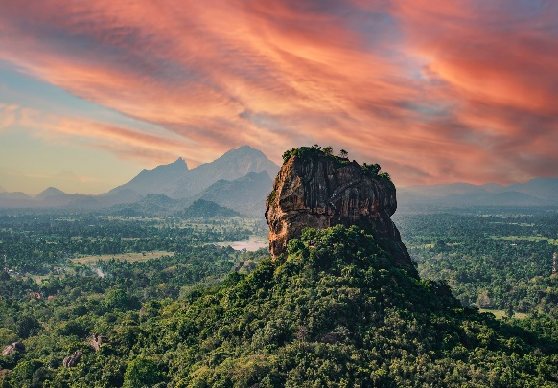
DIFÍCIL
QUIZ
pergunta 7
Alternativa correta!
BRUNEI
SRI LANKA
MONGÓLIA

Slide 96
DIFÍCIL
QUIZ
pergunta 7
Alternativa incorreta!
BRUNEI
SRI LANKA
MONGÓLIA

Slide 97
DIFÍCIL
QUIZ
pergunta 7
Alternativa incorreta!
BRUNEI
SRI LANKA
MONGÓLIA

Slide 98
QUIZ
PARABÉNS!
Você concluiu o nível Difícil!
VOLTAR PARA O INÍCIO

